Slide 1
Jornadas ALDEFE
El gas natural como combustible profesional para el transporte
Desarrollo Comercial Enel-X

Slide 2
El sector del transporte y la energía
El transporte es un sector clave en el proceso de descarbonización del modelo energético y en España es la actividad con mayor volumen de emisiones GEI
A día de hoy, el 41% de la energía consumida en España está destinada al transporte.
Todavía, el 92% del combustible usando en el transporte proviene de fuentes derivadas del petróleo.
Mas del 24% de las emisiones de GEI vienen del sector del transporte (80 MtCO2).
De estas, mas del 94% tienen origen en el transporte terrestre de pasajeros y mercancías.
130%
120%
2%
5%
110%
1%
2%
100%
64%
26%
90%
80%
70%
60%
50%
1990
1995
2000
2005
2010
2015
Gasolina
Electricidad
Transport
Energy Industries
Gasóleo
Biocarburante
Residential
Agriculture
Gas natural
GLP
Waste and Others
Manufacturing Industries and Construction
Fuente: UE 2016

Slide 3
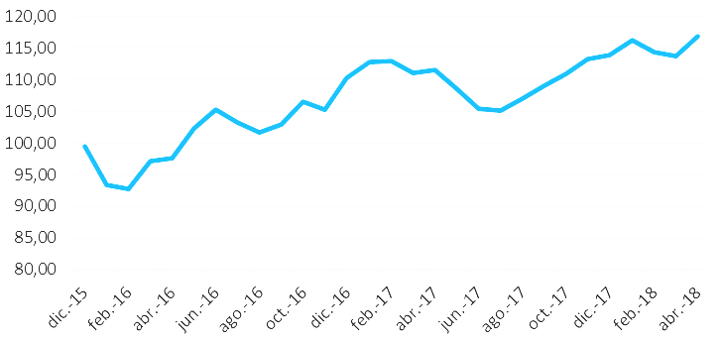
EVOLUCIÓN del precio del Diésel
Promedio mensual diésel (cts €/l IVA incluido)
Incremento del precio del gasóleo de más de un 25% en el periodo enero 2016-mayo 2018.
Posible desarrollo de una Fiscalidad Vinculada al dióxido de carbono, bajo el principio de “quien contamina paga”.
Incremento del tipo impositivo al gasóleo.
Incremento del impuesto de circulación de los ayuntamientos.
Restricciones para la circulación en núcleos urbanos de vehículos diésel (ejemplo APR en Madrid)

Slide 4
¿Existen alternativas?
Combustible
Corta
Media
Larga
Corta
Media
Larga
Interiores
Corta
Marítimo
GNL
Gas natural
GNC
Electricidad
Biocombustibles
(líquidos)
Hidrógeno

Slide 5
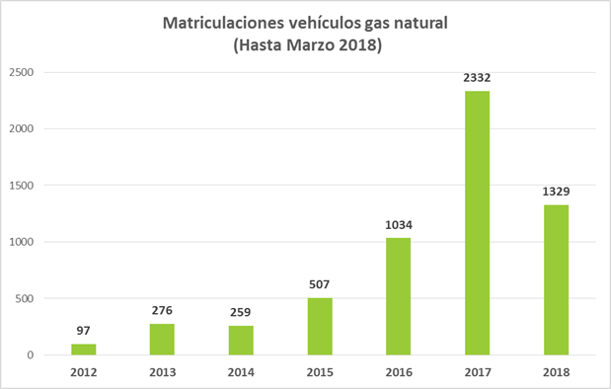
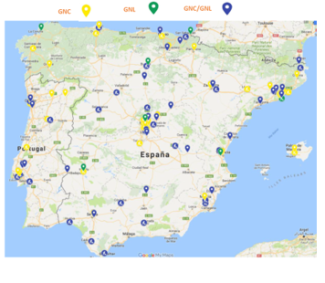
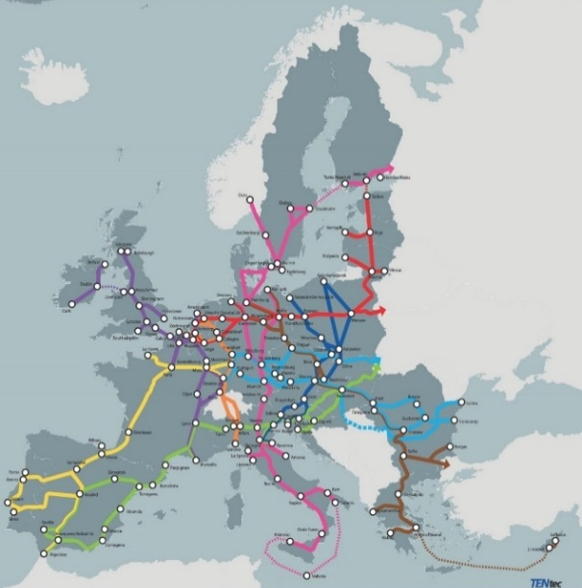
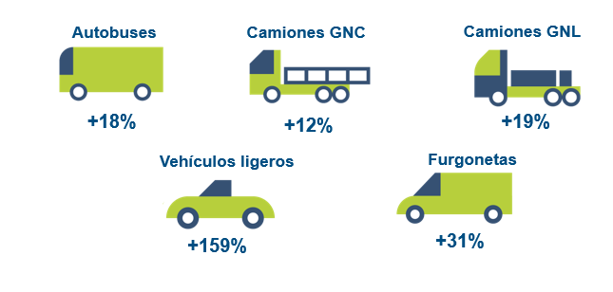
Infraestructuras y vehículos
Infraestructuras en España
Infraestructuras en Europa
Matriculaciones en España
A día de hoy, un camión puede viajar desde Algeciras a Gotemburgo consumiendo sólo GNL
Además España tiene más cisternas de GNL (280) que todo el resto de Europa junta
En España hay 29 estaciones de carga de GNL para camiones. Somos el país Europeo con la infraestructura más desarrollada.
Actualmente España cuenta con 124 estaciones de gas natural (57 públicas y 67 privadas) y se prevé la apertura de 80 más.
Se ha incrementado un 38% el parque total de vehículos en 2017, hasta alcanzar las 8.471 unidades
Ya hay vehículos hasta con 460 CV y 1.500 kms de autonomía

Slide 6
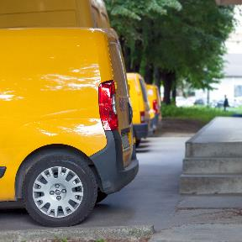
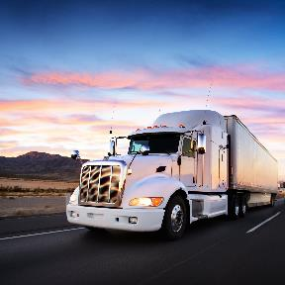
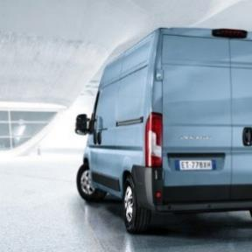
BENEFICIOS :Bajas emisiones, medio ambiente, seguridad
Combustión hasta un 80% más limpia
Cumplimiento de la normativa de emisiones EURO VI
Reducción emisiones sonoras y vibraciones (50%-70%)
Clasificados por la DGT como vehículos respetuosos con el medioambiente, con etiqueta ECO.
Seguridad: al contrario que el GLP, es mucho más ligero que el aire.
En caso de pérdida sube y se disipa en el aire rápidamente.
GNV vs gasóleo
CO₂
NO_{x}
SO₂
Partículas
95 %
-10-25%
-70-85%
-100%

Slide 7
BENEFICIOS: Realmente económico
Ahorro económico en combustible entre un 30% (gasóleo) y un 50% (gasolina) por coste y rendimiento del motor.
Menor fiscalidad
Acceso a subvenciones
Aumento de la vida útil del motor y menor coste de mantenimiento, El GNC no produce residuos carbonosos,no forma sedimentos y tiene en general una combustión más limpia y homogénea, aumenta la vida útil del motor, bujías y filtros.
Ventajas en impuesto de matriculación y parkings
Coste Combustible
IVA
IEH
CMP y LOG
IEH: Impuesto especial de hidrocarburos, 4,14 €/MWh Ley 22/2005, de 18 de noviembre
CMP y LOG: coste de la materia prima y logística

Slide 8
Movilidad GNV- Gasineras GNV Endesa en España
Getxo.
RSU
Empresas de logística
Zaragoza
Cooperativa del Taxi
Cooperativas de taxi
Valdemoro
Transporte Urbano e Inter
Palma de Mallorca
EMT
Empresas municipales
de transporte
Sta. Cruz Mudela
Logística
Albacete.
RSU
Ibiza.
RSU
Empresas de Recogida
de Residuos
Córdoba
En construcción
Algeciras
Logística
Confían en Endesa la construcción, explotación y suministro para hacer de la movilidad sostenible en las ciudades una realidad
Huelva. EMTUSA. Empresa Municipal Transportes

Slide 9
Propuesta de valor de Endesa en GNV
BENEFICIOS PARA EL CLIENTE
PROPUESTA DE VALOR DE ENDESA EN MOVILIDAD CON GAS
Posiciona su negocio como sostenible y responsable con el medioambiente
Análisis de las necesidades del cliente y diseño proyecto gasolinera
Ejecución de la obra y puesta en marcha
Aumenta su competitividad con ahorro y eficiencia
Suministro de gas y electricidad
Mantenimiento y explotación
Abastecer su flota propia de vehículos, con posibilidad de apertura a terceros
Gestión de subvenciones y ayudas
Inversión/
Financiación

Slide 10
Caso de éxito: Nuevas Relaciones de Colaboración
Logística
Cliente
Contrato a largo plazo garantizado
Ubicación estratégica para gasinera
Posicionamiento como flota sostenible: 16 camiones GNL con el objetivo de 40 en 2020
CADENA DE SUMINISTRO MAS EFICIENTE Y SOSTENIBLE
Plan de Movilidad hacía una logística sostenible
Objetivo en 5 años: 80% de la flota sea GNL
Reducción huella de carbono y aumento de RSC
Consumo de gas natural garantizado a largo plazo
Ampliar red de gasineras
Incentivo para repostaje de terceros

